Slide 1

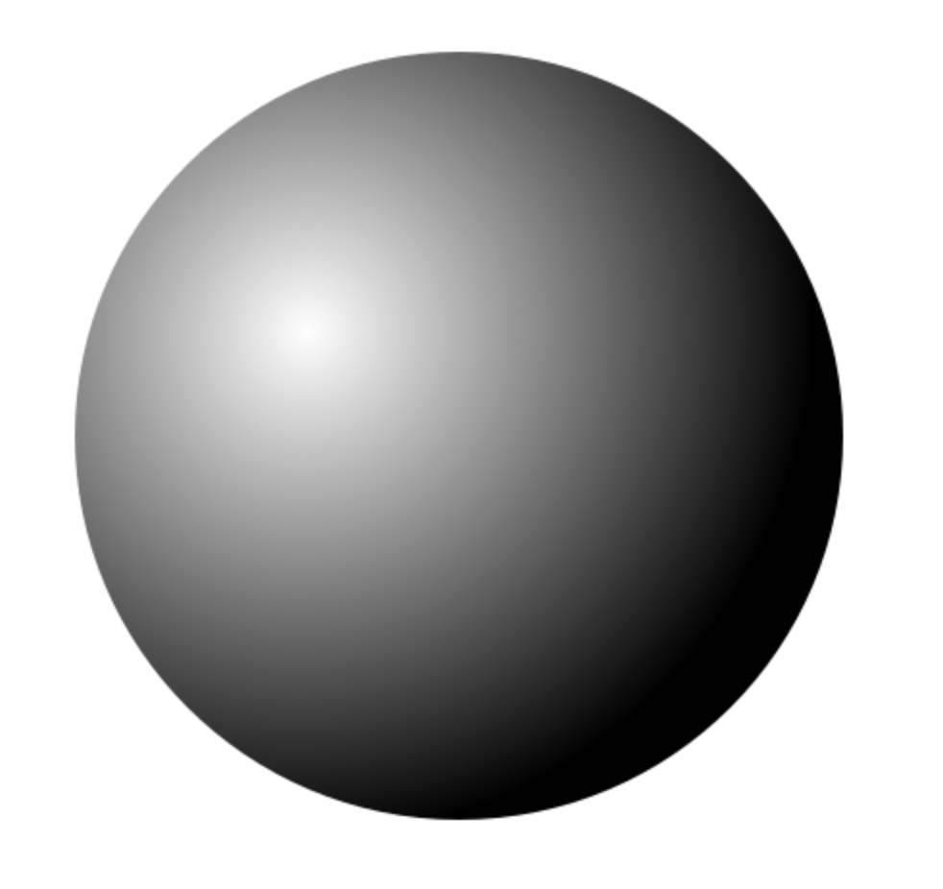

Certaines longueurs d'onde sont absorbées par le matériau, d'autres sont réfléchies et donnent à l'objet sa couleur.
Rayon lumière
La normale : direction
perpendiculaire à la surface
Réflexion autour de la normale

Slide 2

La normale : direction
perpendiculaire à la surface
Pixel (x,y)
Chaque fois que nous touchons un objet :
- nous calculons la couleur de l'objet au point d'intersection.
- nous calculons la direction du nouveau rayon réfléchi (autour de la normale à la surface)
- nous relançons le rayon réfléchi.
Origine
du rayon
Image de projection

Slide 3
Pixel (x,y)
Chaque fois que nous touchons un objet :
- nous calculons la couleur de l'objet au point d'intersection.
- nous calculons la direction du nouveau rayon réfléchi (autour de la normale à la surface)
- nous relançons le rayon réfléchi.
Origine
du rayon
Image de projection

Slide 4
Position de la camera

Slide 5
Position de la camera

Slide 6
(-1, 1, 1)
(1, 1, 1)
(-1, -1, 1)
(1, -1, 1)
Si la camera est orienté vers l’axe z-positive
et notre image est 1 unité plus loin sur cet axe
(0, 0, 0)
Position de la camera

Slide 7
2
(1,2) interprété comme une position
1

Slide 8
2
(1,2) interprété comme une direction (ou rayon)
1

Slide 9
2
2
1
1

Slide 10
2
Position (1,2) déplacé par une direction (1, -1) donne
la nouvelle position (2,1)
1

Slide 11
r
r
c (x,y)
c (x,y)
CP
r
P
OC
P1
d (normalised)
d (normalised)
o
o

Slide 12
r
c (x,y)
r
P
Angle between light and normal
n (surface normal)
d
L
o

Slide 13
r
c (x,y)
r
P
r
n (surface normal)
d
o

Slide 14
r
c (x,y)
r
P
r
PROJ = Project OP onto n
d
o

Slide 15
r
c (x,y)
r
P
r
d
o
Invert the projection :
-PROJ
Multiply by 2:
-2PROJ

Slide 16
r
c (x,y)
r
P
r
d
o
The direction from P to r is:
-2 * PROJ + OP

Slide 17
P
n (normale)
c
d (normalised)
o

